Slide 1

„Z profilaktyką na Ty”
STOP UZALEŻNIENIOM WŚRÓD MŁODZIEŻY

Slide 2
Spis treści:
Wstęp
Definicja uzależnienia.
Jak rozpoznać uzależnienie?
Objawy.
Uzależnienie od alkoholu.
Uzależnienie od nikotyny.
Uzależnienie od narkotyków i dopalaczy.
Zapamiętaj
Zakończenie

Slide 3

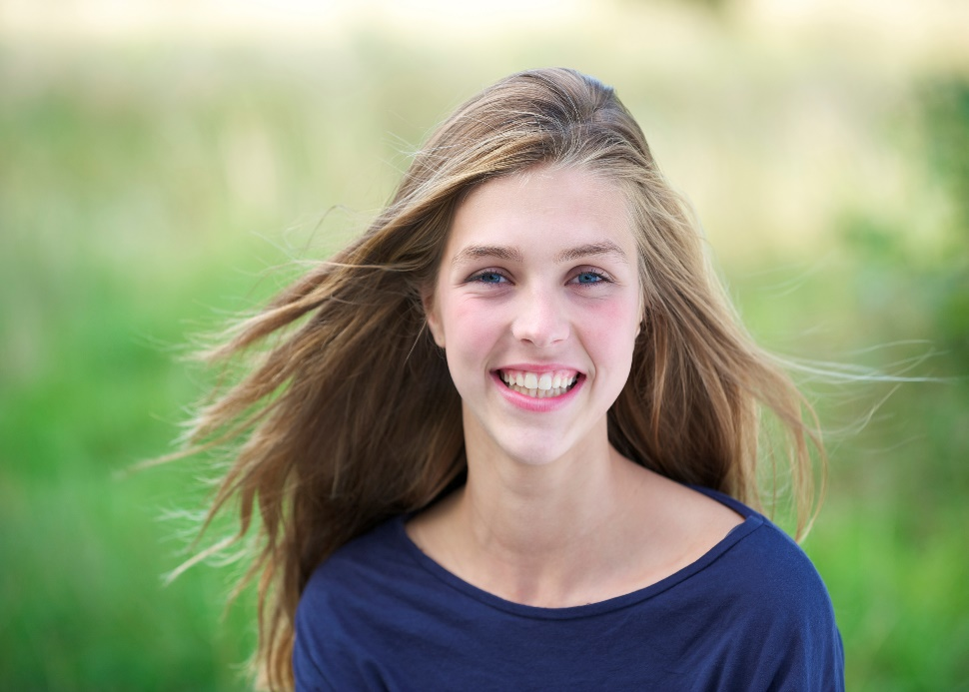
Jesteś młodą dziewczyną..
Jesteś młodym chłopakiem…

Slide 4
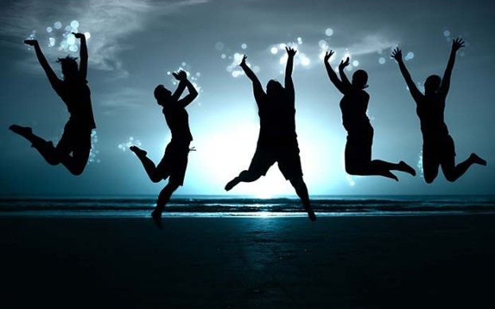
cieszysz się życiem ……

Slide 5
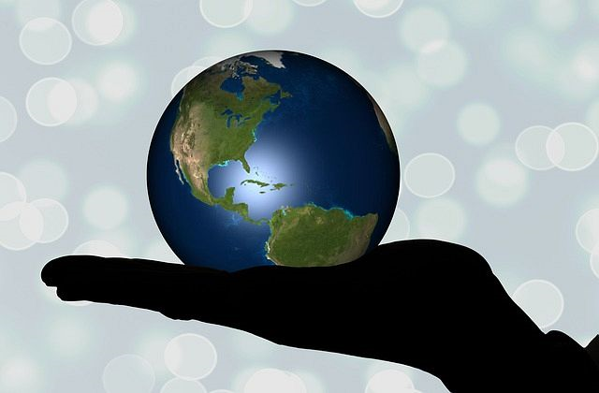
… poznajesz świat

Slide 6

… zdobywasz wiedzę

Slide 7
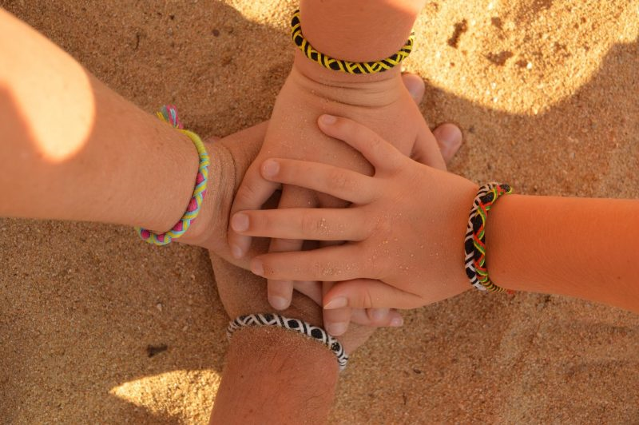
i doświadczenia …

Slide 8
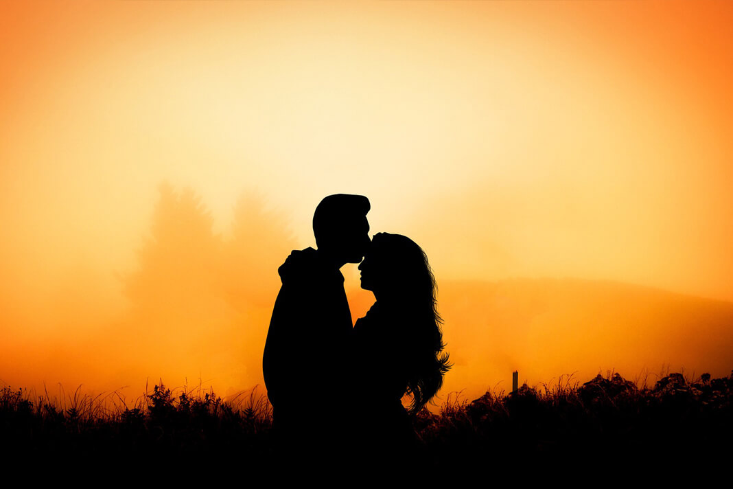
… zakochasz się

Slide 9

… założysz rodzinę

Slide 10
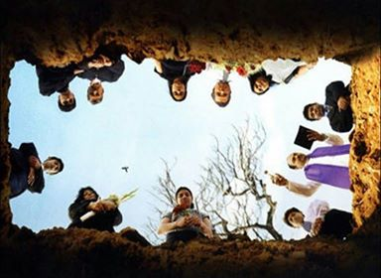
Nie pozwól,
by Cię
zabrakło…

Slide 11
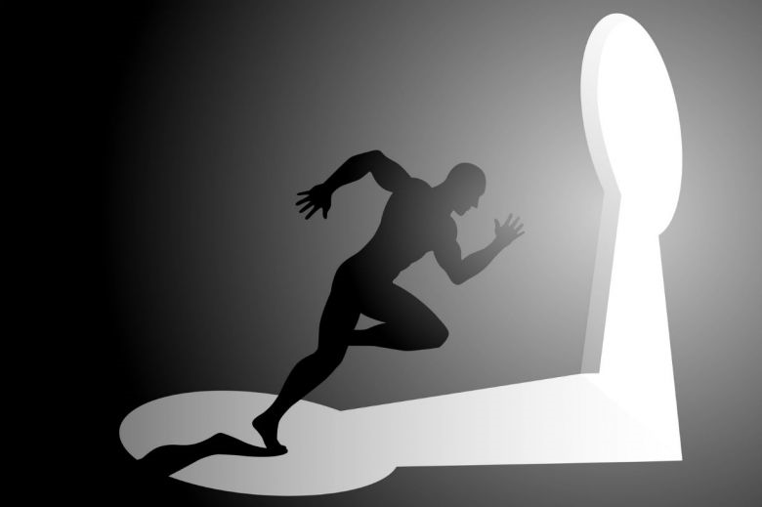
Nie spal się na starcie!

Slide 12
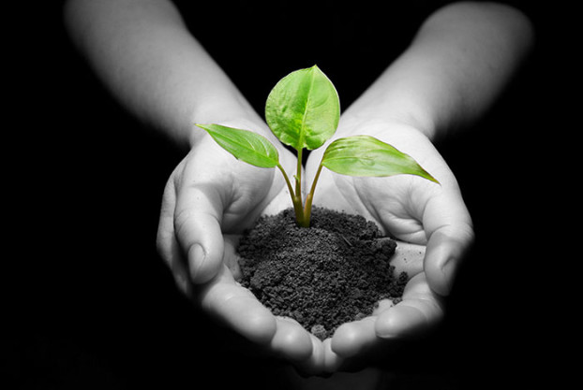
Weź życie w swoje ręce!

Slide 13
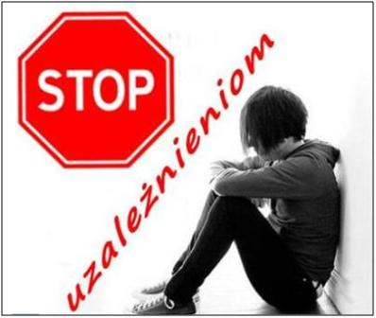
Powiedz
Powrót do spisu treści

Slide 14
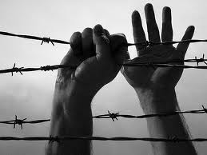
Uzależnienie to silne pragnienie zażywania konkretnych środków, bądź wykonywania jakiejś czynności.
Powrót

Slide 15
Jak rozpoznać?
Uzależnienie to choroba, która utrudnia prawidłowe funkcjonowanie psychiczne, fizyczne i społeczne. Osoba uzależniona najczęściej nie zdaje sobie sprawy ze swojego nałogu, który przynosi wiele szkód.
Powrót

Slide 16
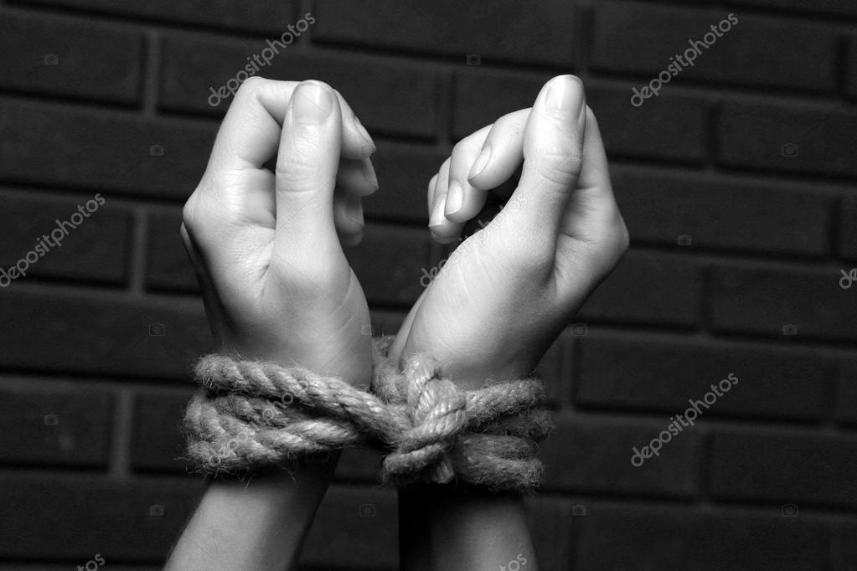
Uzależniony nastolatek:
unika bliskości i związków
ma czarno – biały obraz świata
łamie prawo
przeżywa skrajne emocje
żyje w chaosie
nie ma zainteresowań
notorycznie kłamie
jest nastawiony na szybką redukcję stresu
ma problem z przestrzeganiem norm i zasad

Slide 17
SYGNAŁY OSTRZEGAWCZE
-zmiana przyjaciół
-pogorszenie wyników w nauce
-kłopoty z koncentracją
-ospałość lub pobudzenie
-wagary
-oszustwa
-kradzieże
-chroniczne zmęczenie lub nadmierne pobudzenie
-agresja
-zmiana nawyków żywieniowych
zmiany w wyglądzie
Powrót do spisu treści

Slide 18
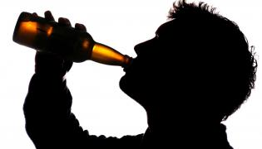
Uzależnienie od alkoholu

Slide 19
CO TO?
Uzależnienie od alkoholu jest zaburzeniem psychicznym, którego podstawowym objawem jest koncentracja na spożywaniu tej używki i ciągła lub wciąż nawracająca potrzeba picia.

Slide 20
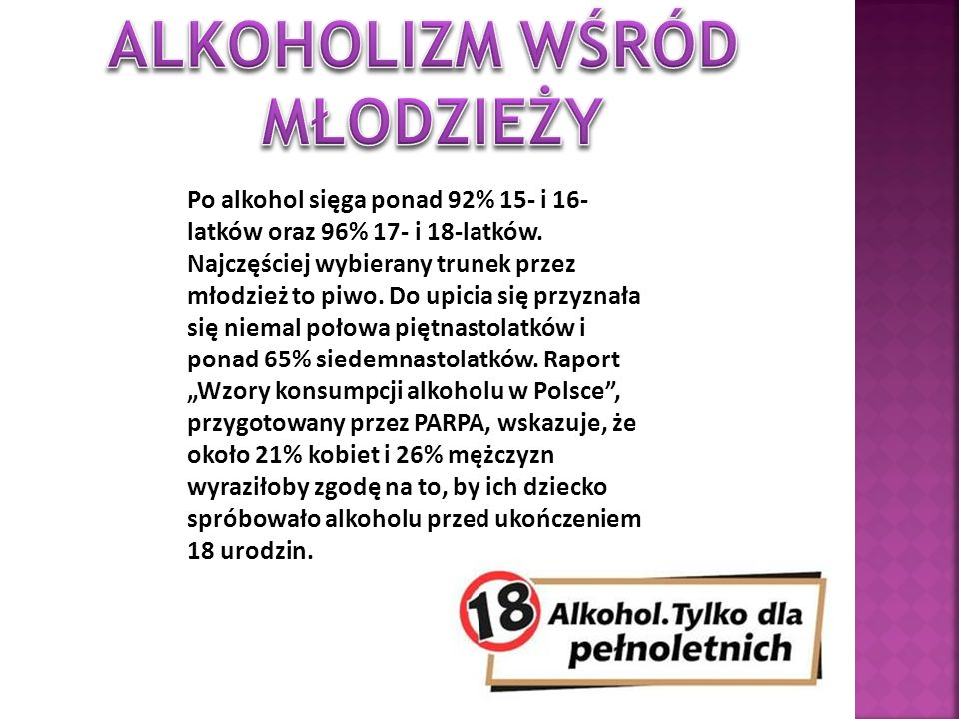

Slide 21


Slide 22

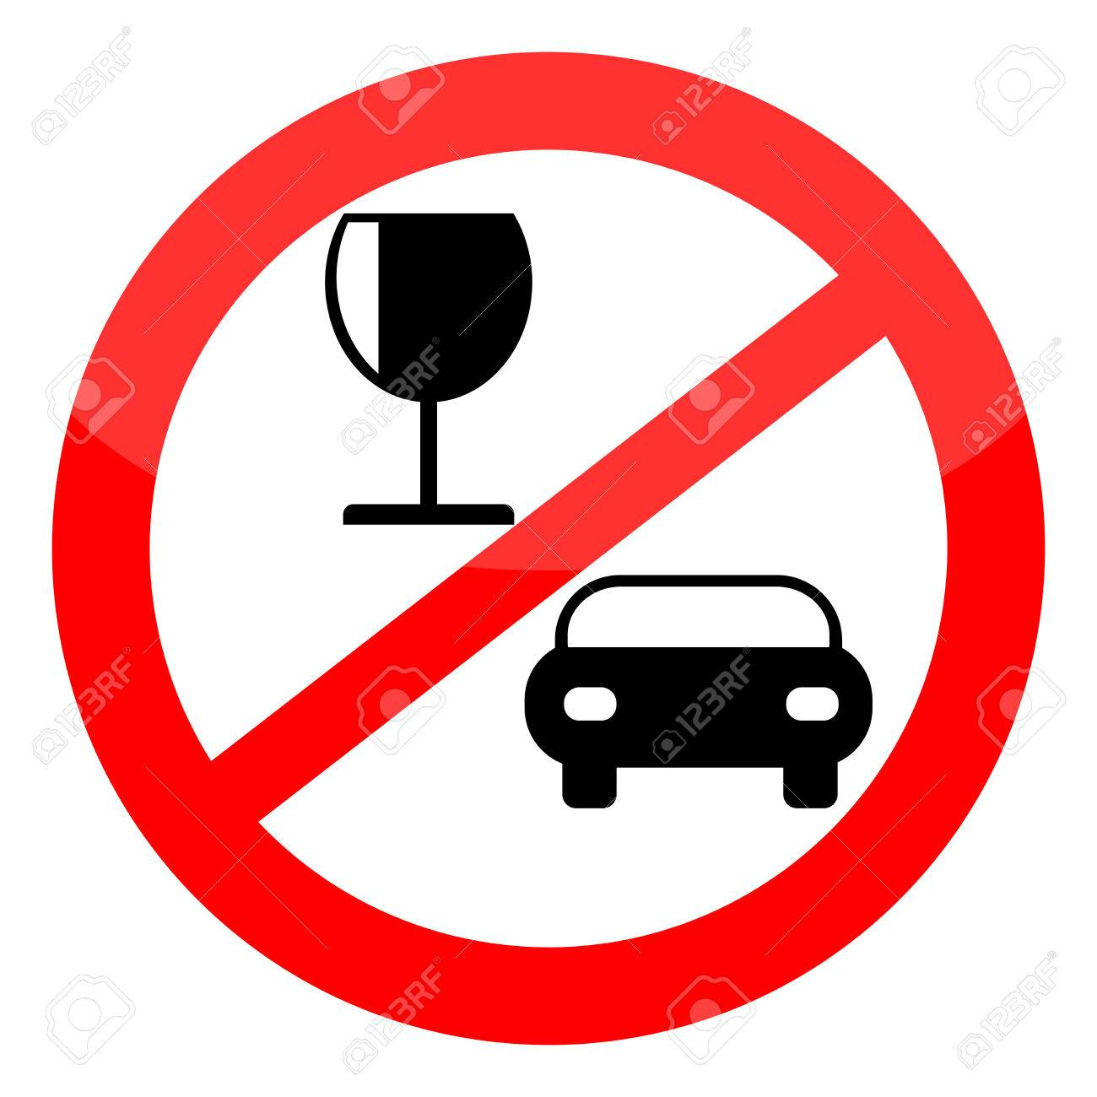

Slide 23
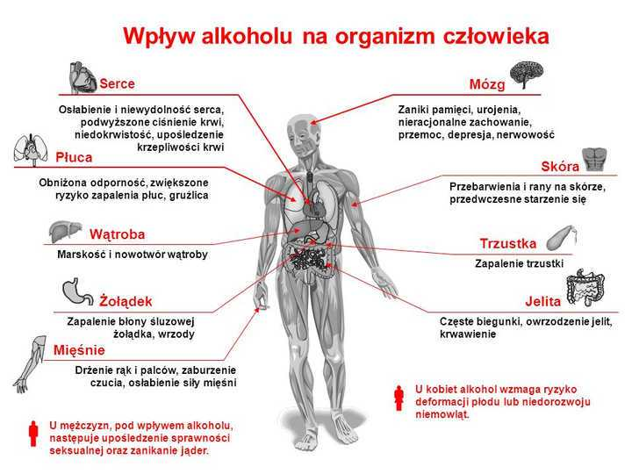

Slide 24
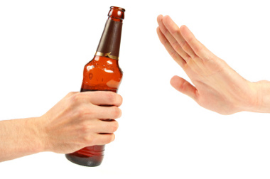
PAMIĘTAJ !
Alkohol to zła rzecz, z nim zdrowie idzie precz.
Powrót do spisu treści

Slide 25
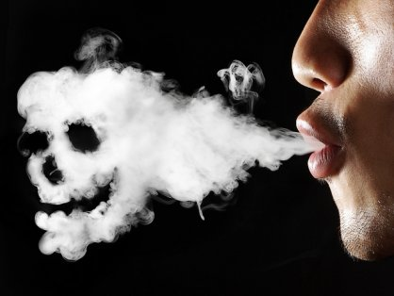
Uzależnienie od nikotyny

Slide 26
CO TO?
Uzależnienie od tytoniu
jest to choroba, w której człowiek odczuwa silną potrzebę palenia papierosów tracąc kontrolę nad ilością ich wypalania.

Slide 27
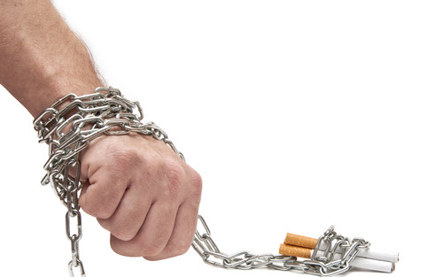
W konsekwencji uzależnienie to prowadzi do kłopotów:
                zdrowotnych
                rodzinnych
                finansowych
                szkolnych
Długotrwałe uzależnienie prowadzi do osłabienia
organizmu, jego wycieńczenia, złego samopoczucia a nawet śmierci.

Slide 28
Dym tytoniowy jest trujący
Aceton Naftylamina Kadm Metanol Pyren Benzopiren Cyjanowodór DDT Chlorek winylu Polon Nikotyna Tlenek Węgla Butan Arsen Uretan Akrydyna Amoniak Fenol Tuluidyn

Slide 29
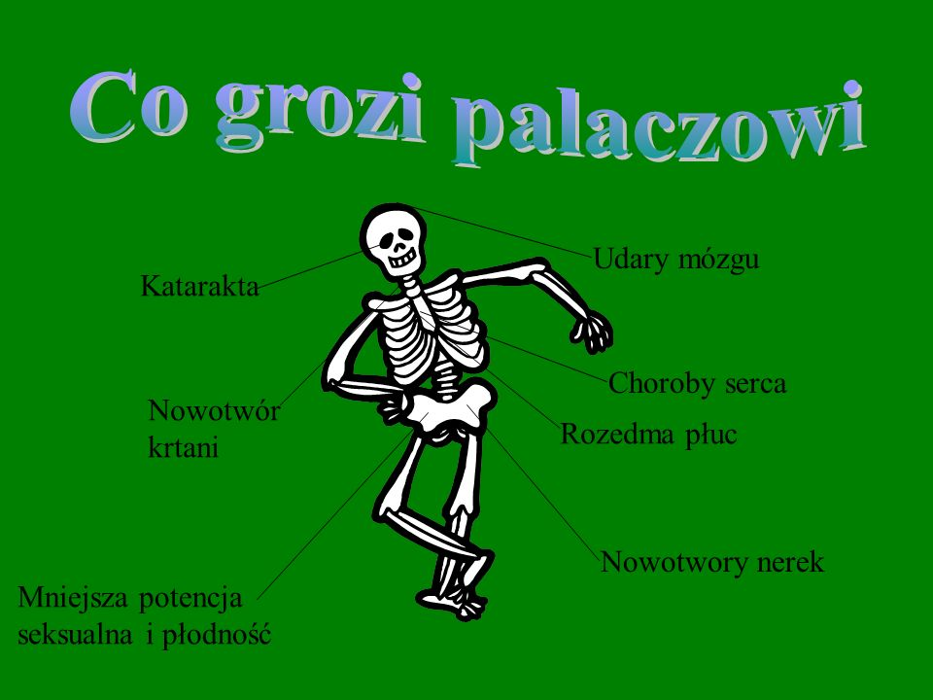

Slide 30
Dlaczego młodzi ludzie sięgają po papierosy?
ciekawość
chęć naśladownictwa innych (rodziców, starszego rodzeństwa) głównie w celu dodania sobie powagi- „udawanie dorosłych”
dorównanie rówieśnikom, strach przed odrzuceniem, presja otoczenia
brak autorytetów
brak wiary w siebie
rozpowszechnienie palenia tytoniu w najbliższym otoczeniu
przedwczesne dojrzewanie

Slide 31
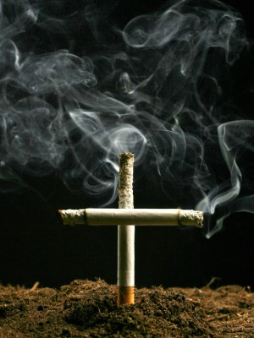
Dlaczego nie warto palić papierosów :
Palenie tytoniu jest na świecie
przyczyną prawie
4 milionów zgonów rocznie
Oznacza to, że z powodu palenia papierosów
umiera dziennie 11 tys. palaczy.

Slide 32

Każdy papieros skraca życie o 5,5 minuty, czyli przeciętny palacz dobrowolnie rezygnuje z 5 lat życia.

Slide 33
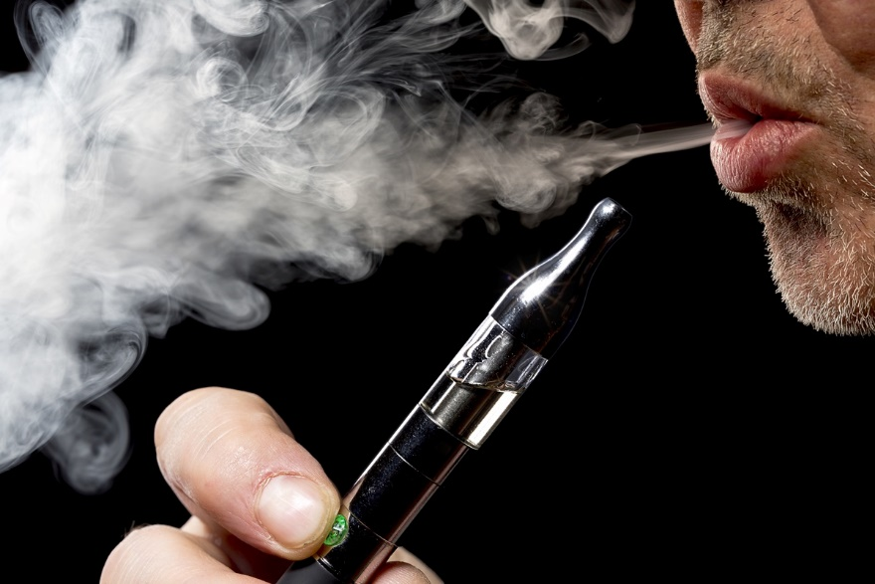
E-papierosy też są rakotwórcze

Slide 34
Pamiętaj !!!
Palenie skraca życie!!!
Jeden papieros zabiera około 10 minut czasu Twojego życia.
Dziennie wypalenie jednej paczki papierosów zajmuje 3 godziny i 30 minut.
Rocznie - to prawie 1160 godzin!
W ciągu 10 lat to aż 12 000 godzin!
Powrót do spisu treści

Slide 35


Slide 36
CO TO?
Dopalacze to termin, którego używa się potocznie dla nazwania grupy różnych substancji lub ich mieszanek o rzekomym lub faktycznym działaniu psychoaktywnym, nie znajdujących się na liście substancji kontrolowanych przepisami ustawy o przeciwdziałaniu narkomanii.

Slide 37
Niepożądane Działania dopalaczy
porażenie układu oddechowego i układu krążenia,
poważne zaburzenia rytmu serca do zatrzymania jego akcji włącznie,
gwałtowne skoki ciśnienia prowadzące do utraty przytomności, udarów mózgu lub zawałów serca,
nieodwracalne zmiany w organizmie człowieka,
śmierć

Slide 38
FAKTY
- To, co zobaczyłem, było straszne. Lekarz dyżurujący na izbie przyjęć, asystent i ochroniarz nie mogli sobie dać rady z rozszalałym 12-letnim chłopakiem, który demolował pomieszczenie. Okazało się, że był pod wpływem dopalaczy. Dostał białej gorączki. Dopiero chwytem judo udało mi się go poskromić - opowiada dr Siwiec.
- Na OIOM-ie zmarł 17-letni chłopak. Użyty przez niego dopalacz dosłownie ugotował mu mózg - dodaje lekarz.

Slide 39
,,24 letni mężczyzna ze Zgierza zmarł na schodach klubu muzycznego OIOM w Łodzi. Nieprzytomnego mężczyznę znaleziono nad ranem, gdy kończyła się całonocna impreza muzyczna. Zmarł przed przyjazdem pogotowia. Miał przy sobie dopalacze”.
,,Sfora.pl 30.03.2010”
,,Wymioty, słanianie się na nogach, przekrwione oczy i drżące ręce – takie objawy miało 5 - ciu białostockich licealistów, którzy trafili do szpitala z podejrzeniem zatrucia dopalaczami”.
,,Wprost 24 29.09.2010r.”

Slide 40
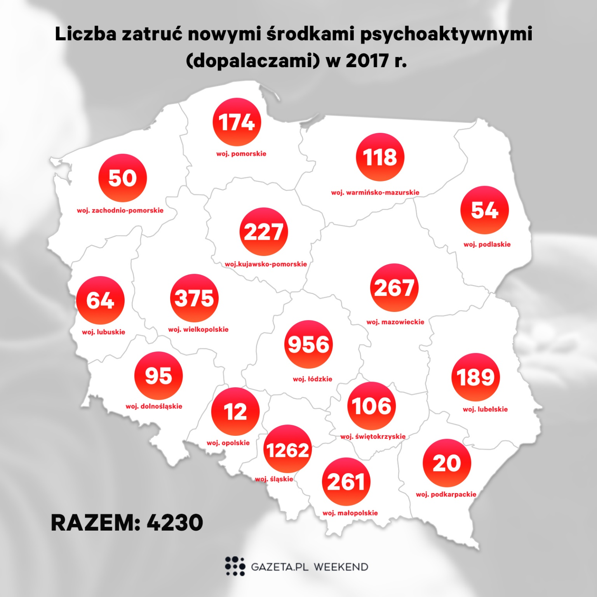

Slide 41
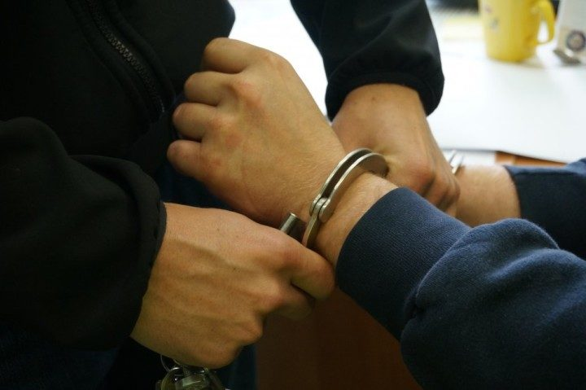
Od 21 sierpnia za posiadanie znacznych ilości dopalaczy grozi do trzech lat więzienia. Za handel nimi nawet do lat 12. Kary nie unikną też posiadacze zabronionych substancji. Im grozi grzywna.

Slide 42

PAMIĘTAJ !

Slide 43
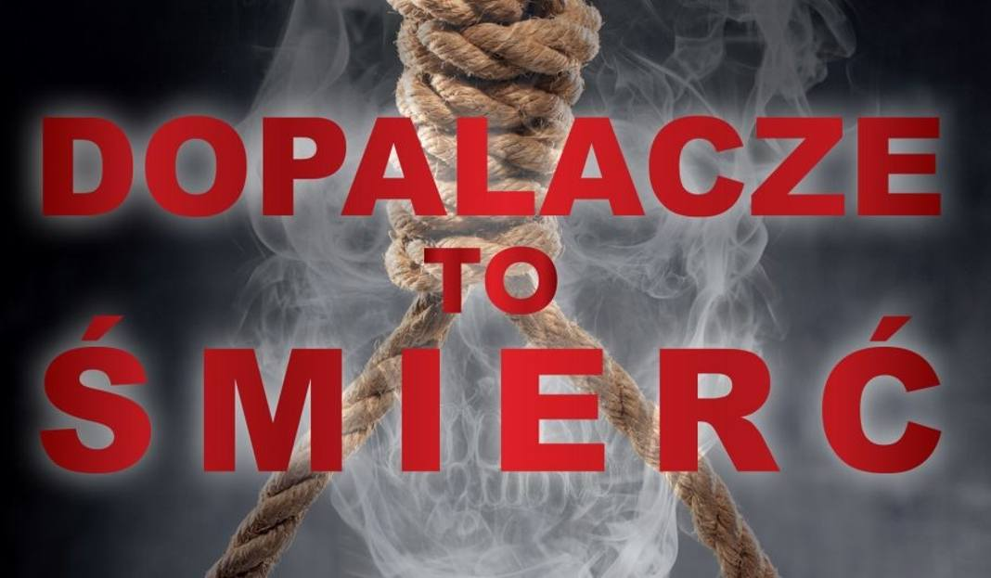
Powrót do spisu treści

Slide 44
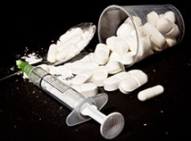
NARKOTYKI

Slide 45
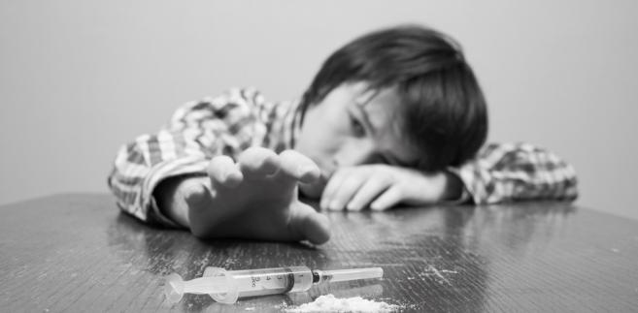
Narkotykami nazywamy środki odurzające, substancje pochodzenia naturalnego lub syntetycznego działające na ośrodkowy układ nerwowy.

Slide 46
Podział NARKOTYKÓW według Światowej Organizacji Zdrowia
Opiaty, np. heroina, morfina
Psychosymulanty, np. amfetamina
Kokaina
Marihuana i haszysz
Halucynogeny np. DMT
Psychodeliki np. LSD-25
Środki lotne – kleje
Leki uspokajające i barbiturany

Slide 47
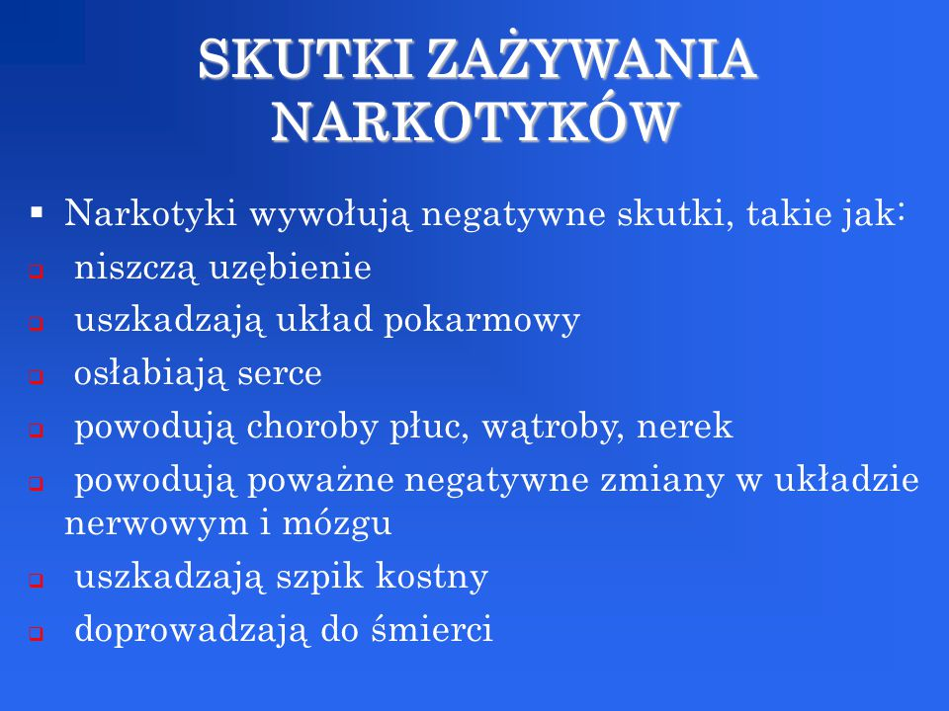

Slide 48
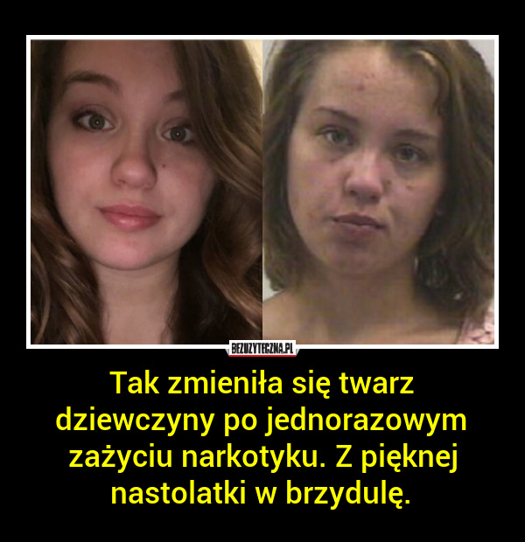

Slide 49
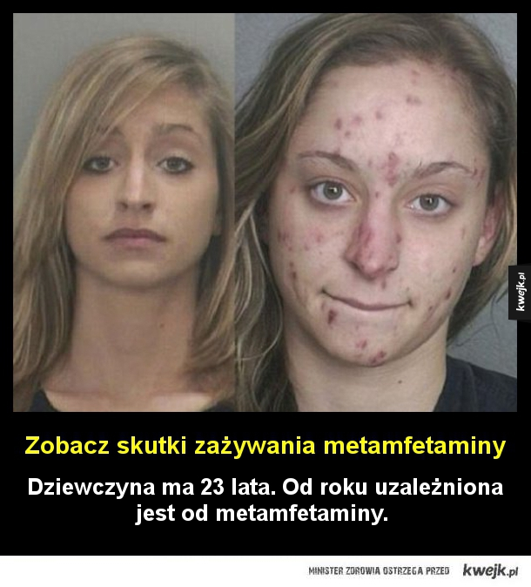

Slide 50
Zapamiętaj !!!
Narkotyki są niezwykle szkodliwe. Uzależnienie to nie jedyny efekt uboczny stosowania narkotyków. Przy długotrwałym nadużywaniu są trucizną, która powoli niszczy cały organizm. Wpływają nie tylko na funkcjonowanie poszczególnych narządów, lecz także mogą zmieniać psychikę człowieka.

Slide 51

Powrót do spisu treści

Slide 52
Zapamiętaj
Jesteśmy młodzi, chcemy zobaczyć jak najwięcej, zdobywać widzę, kochać, mamy dla kogo żyć.
Nie warto próbować używek. Jeden raz, a może tyle w twoim życiu zmienić. Trudno jest przestać, gdy zaczniesz.
Nie próbuj, bo nie warto.

Slide 53
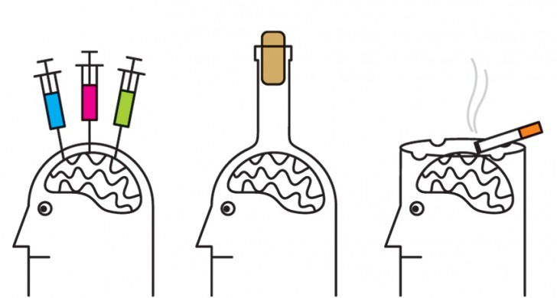
KONIEC
Wyk. Wiktoria Waszczak, uczennica klasy 3 gimnazjum Szkoły Podstawowej im. Marii Curie- Skłodowskiej w Krasińcu
Źródła wykorzystane do wykonania prezentacji:
- internet.

